Slide 3
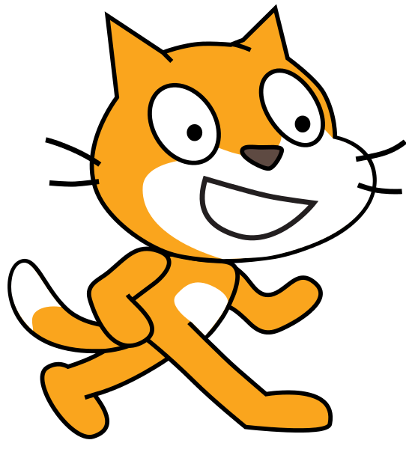
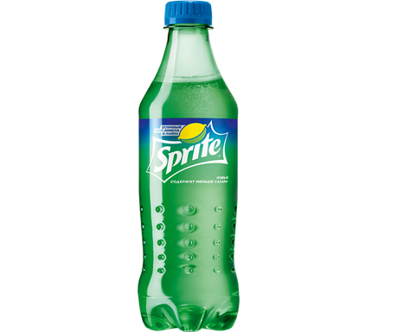
Це – Рудий кіт. У програмі Скретч його називають СПРАЙТ, тобто Виконавцем команд.
Це легко запам’ятати. Виконавців команд у Скретчі звуть так само, як і солодку воду

Slide 4
Що таке Скрипт?

Slide 5
Кнопку, яка запускає готовий проект у програмі Скретч, ми називаємо Прапорець.
До речі, ПРОЕКТ – це той файл який ти створюєш у програмі Скретч.

